Slide 1

1. Введение в веб-программирование
История развития. Базовые HTML и CSS.

Slide 2
Структура курса и разбаловка
Фронтенд-часть (1-8 недели): 30 баллов
Бэкенд-часть (9-16 недели): 30 баллов
(Проект/зачёт ???): 40 баллов

Slide 3
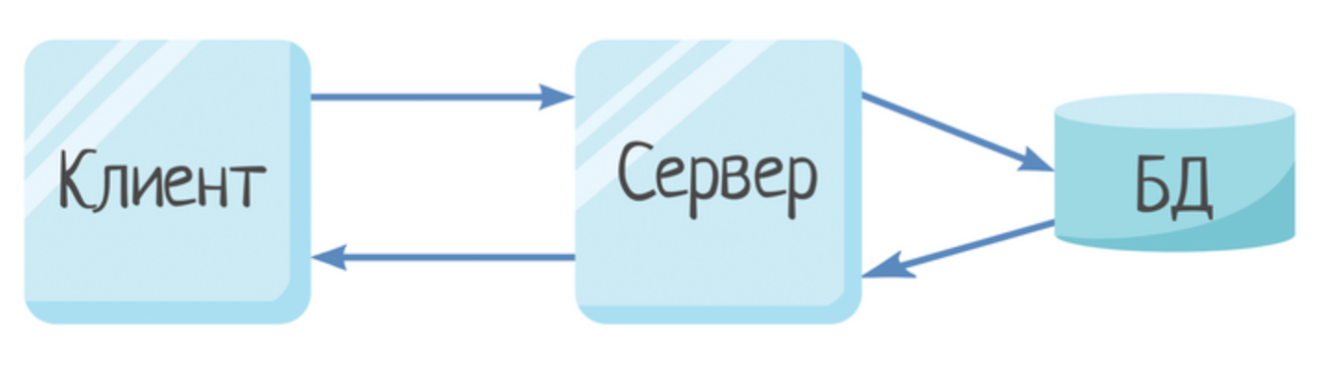
Что такое веб-программирование?
Веб-программирование — это процесс создания веб-сайтов и веб-приложений, которые работают в интернете.

Slide 4
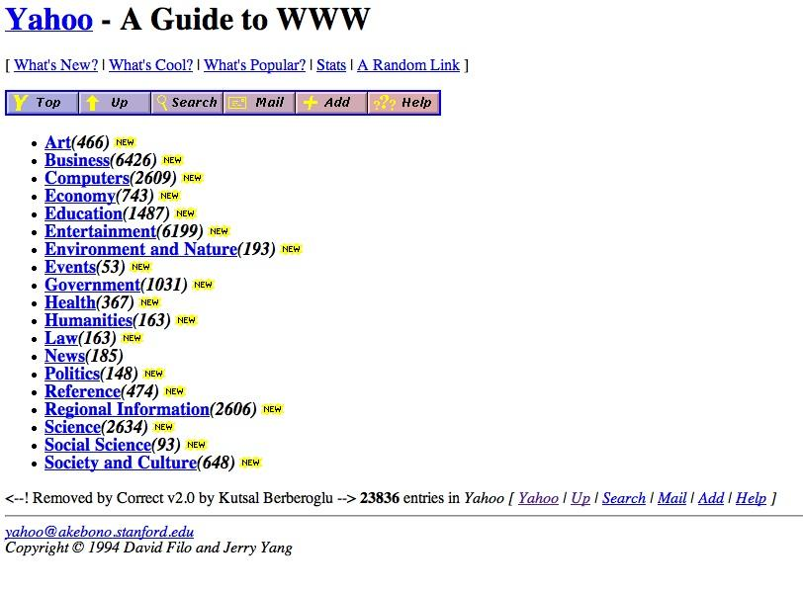
История развития
1991 г. – первая версия HTML, поддерживающая исключительно текстовые страницы

Slide 5
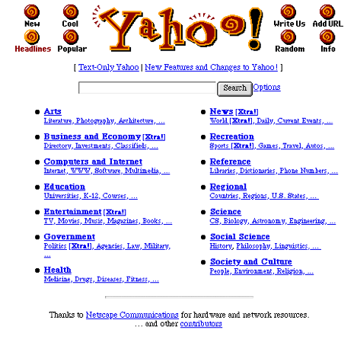
История развития
1994г. – HTML 2.0, появление таблиц

Slide 6
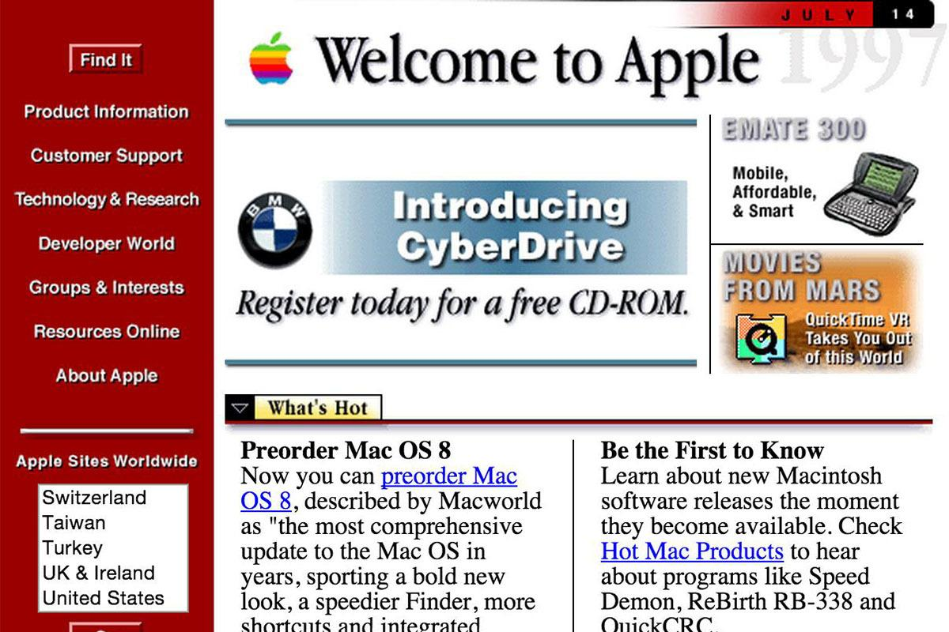
История развития
1995г. – Появление первых версий JS и PHP, HTML 3.0
1996г. – релиз CSS и Flash

Slide 7
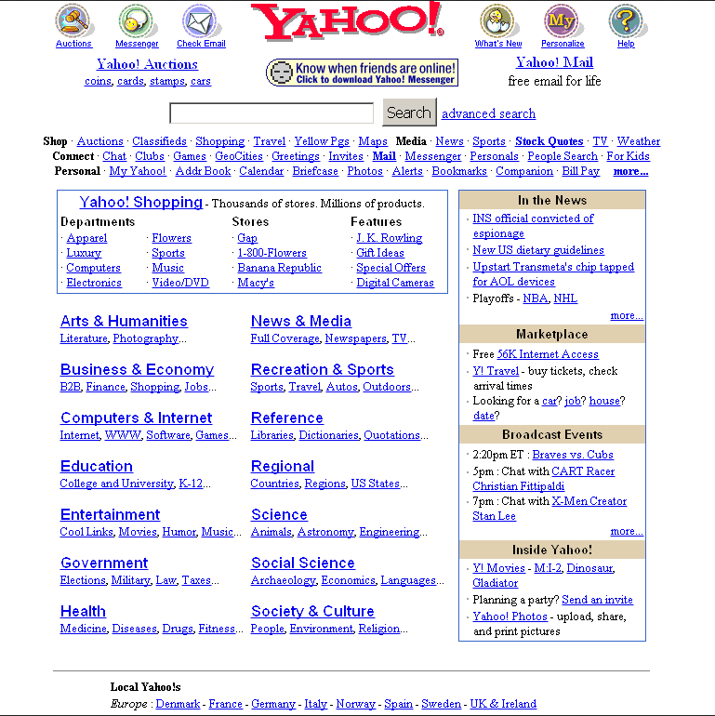
История развития
1997г. – HTML 4.0
1998г. – CSS2
1999г. – HTML 4.1, CSS3
2014г. – HTML 5

Slide 8
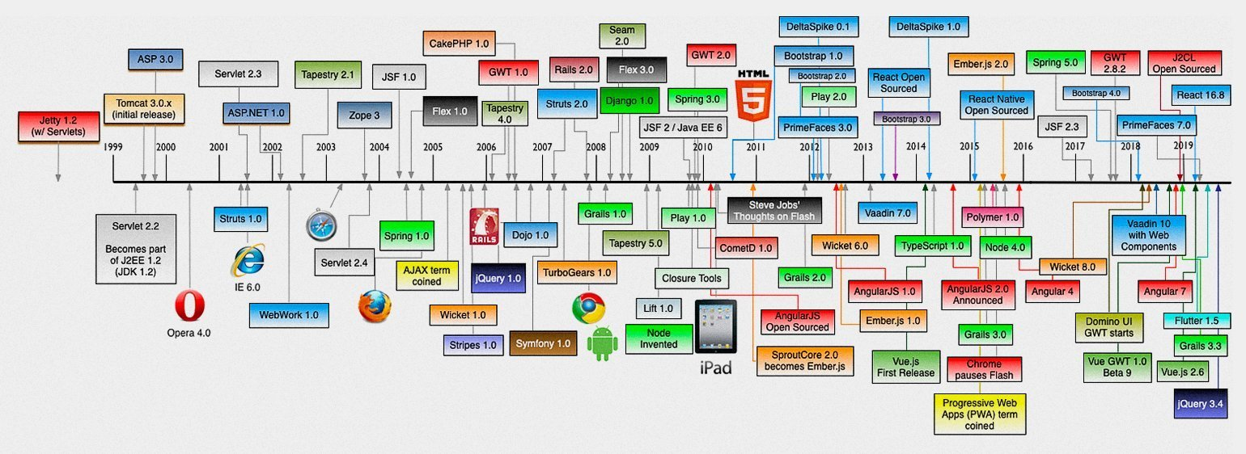
История развития

Slide 9
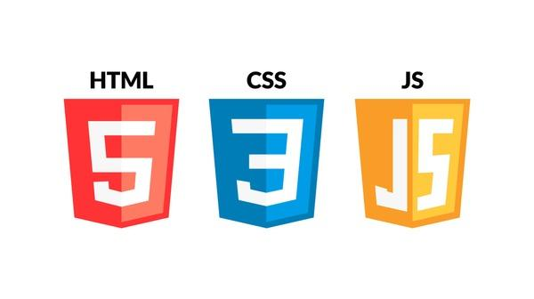
Основные инструменты

Slide 10
HTML
HTML (от английского HyperText Markup Language) — это язык гипертекстовой разметки.
Составляет каркас сайта, определяет его структуру
Состоит из тегов и атрибутов.
<!DOCTYPE html>
<html lang="ru">
<head>
<meta charset="UTF-8">
<title> Название страницы</title>
</head>
<body>
<p>Хоспаде, шо я накодив...</p>
</body>
</html>

Slide 11
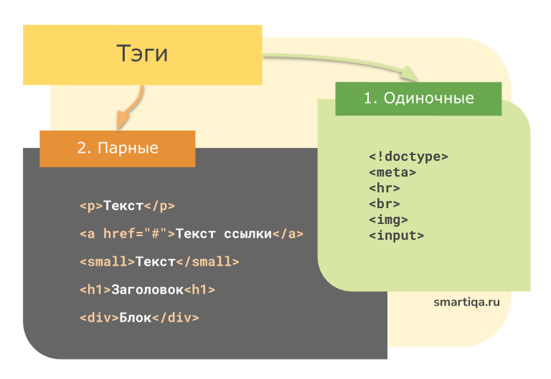
Классификация тегов

Slide 12
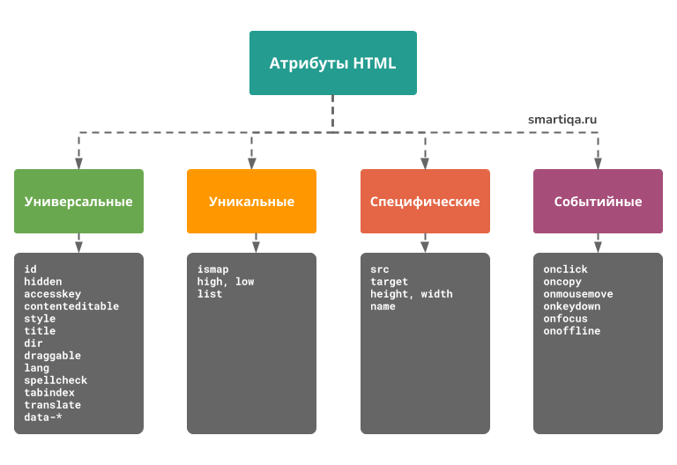
Классификация атрибутов

Slide 13
Структурные теги
• <!-- --> - предназначен для добавления комментариев внутри html-разметки.
• <!DOCTYPE> - предназначен для указания типа текущего документа.
• <html> - является контейнером, заключающим в себе всё содержимое страницы.
manifest - реализует механизм кэширования, то есть позволяет создавать оффлайн- приложения.
• <head> - предназначен для хранения элементов, цель которых - помочь браузеру в работе с данными.
• <body> - предназначен для хранения содержимого веб-страницы.

Slide 14
Структурные теги
• <title> - задаёт заголовок страницы. Используется один раз внутри <head>.
• <meta> - определяет метатеги, которые нужны для хранения информации, предназначенной браузеру. Всегда расположен в <head>.
charset - устанавливает кодировку текста
name - устанавливает идентификатор метатега для пары имя=значение. Не допускается одновременно с http-equiv.
http-equiv - аналогичен name, но браузеры преобразовывают его значение в content в формат заголовка http. Не допускается одновременно с name.
content - устанавливает значение атрибута, заданного с помощью name или http-equiv.

Slide 15
Структурные теги
• <base> - инструктирует браузер о базовом адресе текущего документа для всех относительных адресов. Обязательно внутри <head>.
href - базовый адрес полного пути.
<base href="http://www.adress.ru/page.html">
target - задаёт имя контекста, которое применяется для всех <a> и <form>.
<base target="имя окна">
_blank - в новом окне
_self - в текущем окне
_parent - в фрейм-родитель, если такого нет, то _self
_top - отменяет все фреймы и загружает в полном окне браузера, если фреймов нет - _self

Slide 16
Структурные теги
• <link> - устанавливает связь с внешним документом типа стилей или шрифтов.
Всегда размещается в теге <head>.
href - указывает путь к необходимому файлу.
media - определяет устройство, для которого применять данные стили.
<link media="all | braille | handheld | print | screen | speech | projection | tty | tv“>
rel - определяет тип подключаемого документа
type - сообщает браузеру MIME-тип документа.
• <style> Применяется для определения стилей веб-страницы. Обязательно внутри <head>.
media - определяет устройство, для которого применять данные стили.
type - сообщает бразуеру, какой синтаксис использовать для определения стилей.

Slide 17
Структурные теги
• <script> - предназначен для описания скриптов. Может содержать ссылку на программу или её текст.
async - асинхронность выполнения скрипта.
defer - откладывает выполнение скрипта, пока вся страница не будет загружена.
src - указывает путь на .js файл
type - указывает MIME-тип для определённого языка
• <noscript> - показывает своё содержимое, если браузер не поддерживает работу со скриптами.

Slide 18
Основные MIME-типы
text/html — HTML-код
text/css — CSS-код
text/javascript — JavaScript-код
text/plain — простой текст
image/png — PNG-изображение
image/jpeg — JPG-изображение
application/json — текст в формате JSON
text/xml — текст в формате XML.

Slide 19
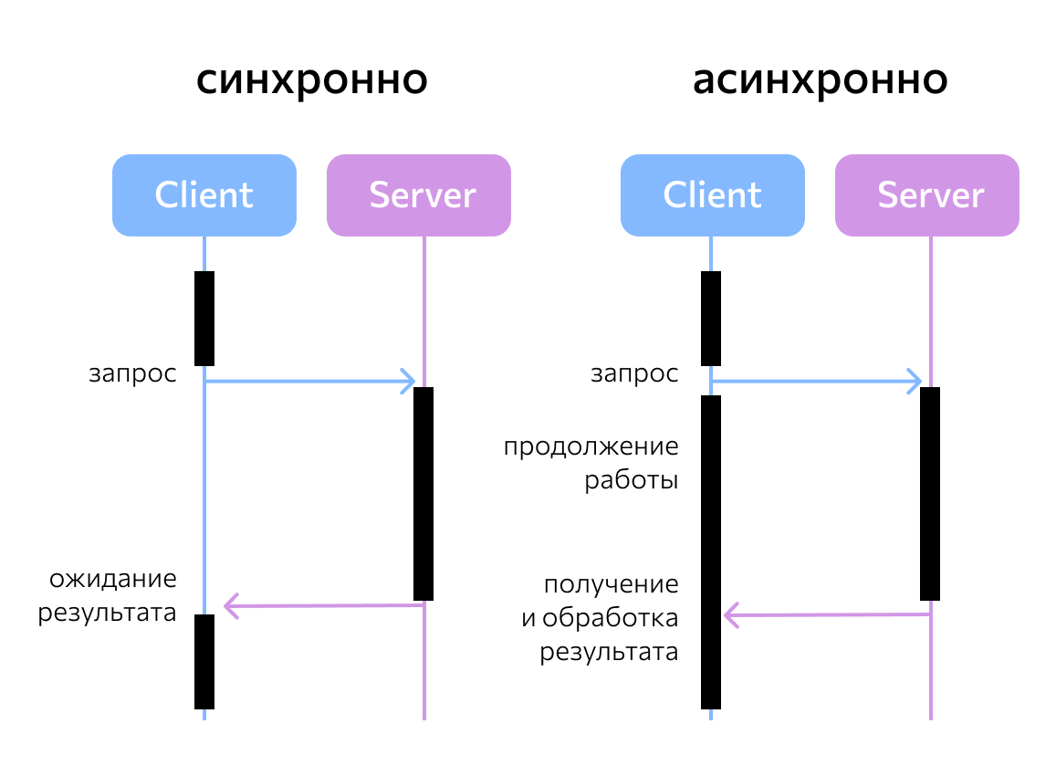
Асинхронность

Slide 20
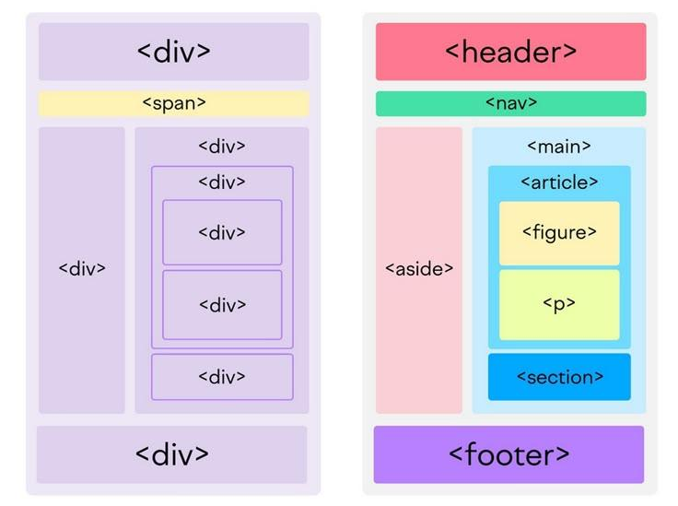
Семантика в HTML

Slide 21
Текстовые теги
• <p> - определяет текстовый абзац.
• <h1>, <h2>, <h3>, <h4>, <h5>, <h6> - отвечают за иерархию разделов сайта.
Только универсальные атрибуты и события.
• <wbr> - указывает место в тексте, где допустимо сделать перенос строки.
• <br> - устанавливает перевод строки в том месте, где находится тег.
• <pre> - определяет блок предварительно форматированного текста. Сохраняет все пробелы между словами. Внутри допустимо применять любые теги кроме следующих: <img>, <small>, <sub>, <sup>.
• <sub> - отображает текст в нижнем индексе. Есть также vertical-align: sub.
• <sup> - отображает текст в верхнем индексе. Есть также vertical-align: sup.
.

Slide 22
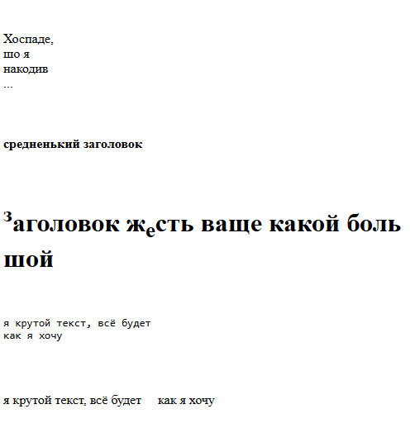
Текстовые теги
<!DOCTYPE html>
<html lang="ru">
<head>
<meta charset="UTF-8">
<title>Название страницы</title>
</head>
<body>
<p>Хоспаде,<br> шо я <br>накодив<br>...</p>
<h4>средненький заголовок</h4>
<h1><sup>з</sup>аголовок ж<sub>е</sub>сть ваще какой боль<wbr>шой</h1>
<pre>я крутой текст, всё будет
как я хочу
</pre>
<p>я крутой текст, всё будет
как я хочу
</p>
</body>
</html>

Slide 23
Текстовые теги
• <em> - выделяет текст курсивом.
• <strong> - выделяет шрифт жирным начертанием.
• <s> - отображает текст перечёркнутым.
• <tt> - отображает текст моноширинным текстом.
• <bdi> (Bi-Directional Isolation)- позволяет фиксировать направление текста на странице.
• <bdo> (Bi-Directional Override) - устанавливает направление вывода текста.
• <abbr> - указывает, что последовательность символов является аббревиатурой.

Slide 24
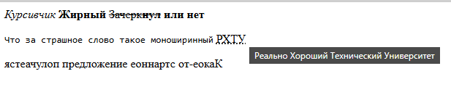
Текстовые теги
<!DOCTYPE html>
<html lang="ru">
<head>
<meta charset="UTF-8">
<title>Название страницы</title>
</head>
<body>
<em>Курсивчик</em><strong>Жирный</strong>
<s>Зачерк<strong>нул</s> или нет</strong>
<p>
<tt>Что за страшное слово такое моноширинный</tt>
<abbr title="Реально Хороший Технический Университет">РХТУ</abbr>
</p>
<bdo dir="rtl">
Какое-то странное <bdi>предложение</bdi> получается
</bdo>
</body>
</html>

Slide 25
Текстовые теги
• <a> - предназначен для создания ссылок.
accesskey - активация ссылки с помощью комбинации клавиш.
download - предлагает скачать указанный по ссылке файл.
href - задаёт адрес документа, на который необходимо перейти.
hreflang - идентефицирует язык текста по ссылке.
rel - отношения между ссылаемым и текущим документами.
https://microformats.org/wiki/existing-rel-values
tabindex - определяет последовательность перехода между ссылками
target - имя окна или фрейма, куда браузер будет загружать документ.
title - добавляет всплывающую подсказку к тексту ссылки.
type - указывает MIME-тип документа, на который ведет ссылка.

Slide 26
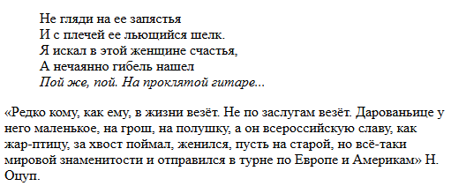
Семантические текстовые теги
• <blockquote> - блочная цитата
• <q> - цитата в текста, по умолчанию в кавычках.
• <cite> - используется для ссылки на что-либо
<!DOCTYPE html>
<html lang="ru">
<head>
<meta charset="UTF-8">
<title>Название страницы</title>
</head>
<body>
<blockquote>Не гляди на ее запястья<br/>
И с плечей ее льющийся шелк.<br/>
Я искал в этой женщине счастья,<br/>
А нечаянно гибель нашел<br/>
<cite>Пой же, пой...</cite>
</blockquote>
<q>Редко кому...</q>Н. Оцуп.
</body>
</html>

Slide 27
Семантические текстовые теги
• <del> - удалённый текст
• <ins> - добавленный текст
• <dfn> - определения
• <mark> - выделение важного текста
• <code> - программный код
• <kbd> - обозначение команд, клавиш и тегов
• <output> - место вывода информации, обычно внутри <form>
• <samp> - место вывода программы или скрипта
• <time> - указание времени
• <var> - переменные программного кода

Slide 28
Списочные теги
• <ul> - маркированный список.
• <ol> - нумерованный список.
type - устанавливает тип маркеров.
<ol type="A | a | I | i | 1">...</ol>
A - заглавные латинские буквы.
а - строчный латинские буквы.
I - заглавные римские цифры.
i - строчные римские цифры.
1 - арабские цифры.
reversed - задаёт обратный порядок - элементы <li> выведутся в обратном порядке.
start - номер, с которого будет начинаться список
• <li> - отдельный элемент списка

Slide 29
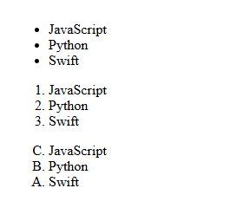
Списочные теги
...
<ul>
<li>JavaScript</li>
<li>Python</li>
<li>Swift</li>
</ul>
<ol>
<li>JavaScript</li>
<li>Python</li>
<li>Swift</li>
</ol>
<ol type="A" reversed>
<li>JavaScript</li>
<li>Python</li>
<li>Swift</li>
</ol>
...

Slide 30
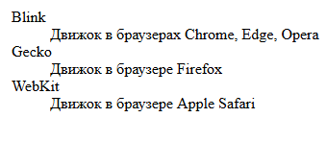
Списочные теги
• <dl>, <dt>, <dd> - предназначены для создания списка определений.
<dl> - контейнер, аналогичен <li>.
<dt> - тег, создающий термин.
<dd> - тег, задающий определение термина.
<dl>
<dt>Blink</dt>
<dd>Движок в браузерах Chrome, Edge, Opera</dd>
<dt>Gecko</dt>
<dd>Движок в браузере Firefox</dd>
<dt>WebKit</dt>
<dd>Движок в браузере Apple Safari</dd>
</dl>

Slide 31
Таблицы
• <table> - Контейнер для элементов, определяющих содержимое таблицы.
• <caption> - Предназначен для создания заголовка в таблице. Пишется сразу после открывающего <table>
• <thead> - Предназначен для хранения одной или нескольких строк таблицы в заголовке.
• <tfoot> - Предназначен для хранения одной или нескольких строк таблицы снизу.
• <tbody> - Предназначен для хранения одной или нескольких строк таблицы.
• <tr> - Контейнер для создания строки таблицы.
• <th> - Полностью аналогичен <td>, но для заголовков таблицы.
• <td> - Контейнер для содержимого одной ячейки определённой строчки tr.

Slide 32
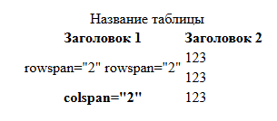
Таблицы
<table>
<caption>
Название таблицы
</caption>
<thead>
<tr>
<th colspan="2">Заголовок 1</th>
<th>Заголовок 2</th>
</tr>
</thead>
<tbody>
<tr>
<td rowspan="2">rowspan="2"</td>
<td rowspan="2">rowspan="2"</td>
<td>123</td>
</tr>
<tr>
<td>123</td>
</tr>
</tbody>
<tfoot>
<tr>
<th colspan="2">colspan="2"</th>
<td>123</td>
</tr>
</tfoot>
</table>

Slide 33
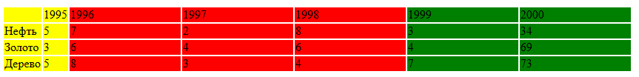
Таблицы
<body> <table>
<colgroup span="2" style="background:yellow;">
</colgroup>
<colgroup style="width: 150px;">
<col span="3" style="background:red;"></col>
<col span="2" style="background:green;"></col>
</colgroup>
<tr>
<td>&nbsp;</td><td>1995</td>...
</tr>
...
</table> </body>
• <col> - задаёт характеристики одной или нескольких колонок таблицы.
• <colgroup> - аналогично задаёт стили, как и <col>. Аналогично можно использовать для задания стилей нескольких тегов <col>

Slide 34
Медиа
• <audio> - отвечает за работу с аудиозаписями
autoplay - звук начинает играть сразу после загрузки страницы
controls - добавляет панель управления к аудиофайлу
loop - повторяет воспроизведение звука после завершения аудио
preload - используется для загрузки аудио при загрузке веб-страницы
<audio preload="none | metadata | auto"></audio>
metadata - только служебная информация (длительность и др.)
auto - всё сразу
src - путь к воспроизводимому файлу
• <video> - добавляет и воспроизводит видео
autoplay, controls, loop, preload - те же самые
poster - указывает адрес картинки, которая будет, пока видео не доступно или не воспроизводится.
height - задаёт высоту видео.
width - задаёт ширину тега видео.

Slide 35


Медиа
<video controls src="https://vkvideo.ru/video-176294899_456246929"></video>
<audio controls src="https://music.yandex.ru/album/15004842?from=serp_autoplay&
ysclid=m72ho6gh6401114523"></audio>

Slide 36
Изображения
• <img> - предназначен для отображения изображений
src - указывает ссылку на файл изображения.
height - задаёт высоту изображения.
width - задаёт ширину изображения.
alt - устанаваливает альтернативный текст (если в браузере отключена загрузка изображений).
ismap - говорит браузеру, что рисунок является картой-изображением. Позволяет привязать ссылки к разным областям одного изображения.
usemap - связывает между собой карту-изображение из <map> и изображение.
<img
src="https://sun9-80.userapi.com/s/v1/ig2/QB7pxnXcLw0nmf2fkSkrnN7UNZSzftShsQ
EK3As4X0t-M6y28uxDGVFteebTnn-FW0XymtpXB_m0G2rRs8qml583.jpg?quality=95&as=32x32
,48x48,72x72,108x108,160x160,240x240,360x360,480x480,540x540,640x640,720x720,1000x1000&from=bu&u=8QFKQRa6a7zq4hS7Qo5oDANBDPa2tzugN4haa_L2Qxg&cs=1000x1000"
alt="Смешной мем"
/>

Slide 37
Базовые семантические блоки
• <div> - базовый блочный элемент для выделения объекта
• <span> - <div>, но является строчным типом, то есть можно задать другой стиль для чего-либо, при этом не потеряв уже настроенное расположение элементов.
• <header> - шапка сайта или раздела
• <nav> - Семантика div для навигации. Запрещается вкладывать в address.
• <main> - Семантика div для главного контента.
• <footer> - Семантика div для подвала сайта или раздела.
• <section> - Отвечает на разделение сайта на секции, содержит заголовок.
• <article> - Задаёт содержимое сайта вроде статьи, записи блога, товара в магазине
• <aside> - Определяет блок сбоку от основного контента
• <details> - Используется для хранения информации типа аккордеона
• <summary> - устанавливает заголовок для тега <details>
• <address> - предназначен для хранения информации об авторе

Slide 38
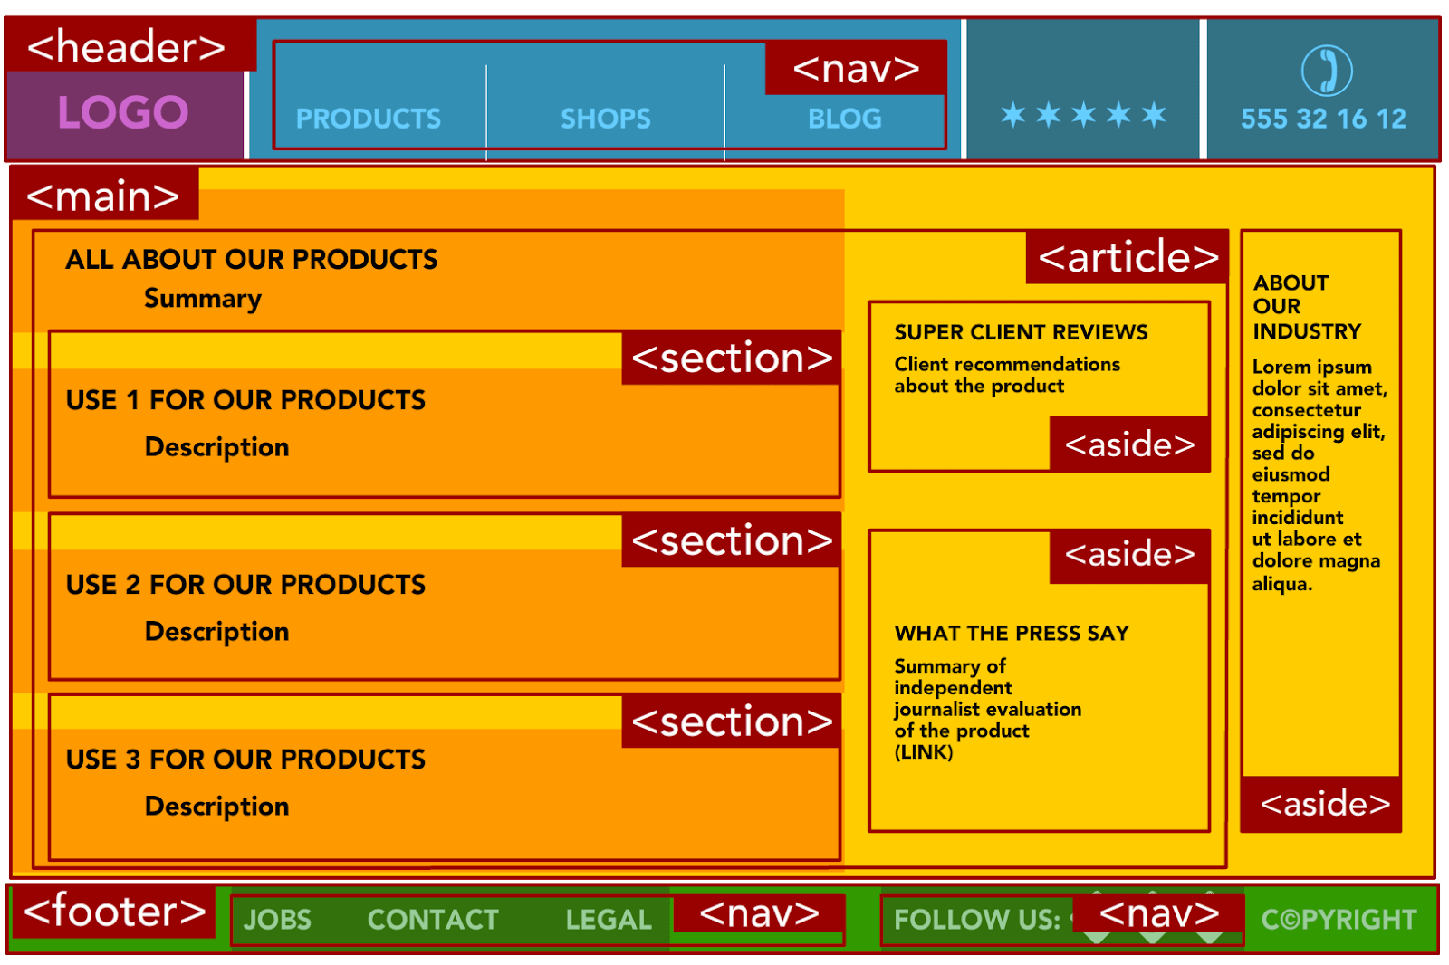
Базовые семантические блоки

Slide 39
Универсальные атрибуты
class - задаёт класс блока
id - задаёт идентификатор блока
lang - указывает язык внутри элемента страницы
dir="rtl | ltr" - задаёт направление отображения текста
contenteditable="true | false" - сообщает, что элемент доступен для редактирования
title - описывает содержимое элемента в виде всплывающей подсказки
style - описывает стили для определённого блока
hidden - скрывает содержимое элемента со страницы, при этом элемент доступен через скрипты

Slide 40
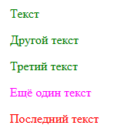
Оформление HTML-страницы
<head>
<style>
p {
color: red;
} .text {
color: green!important;
} #text1 {
color: blue;
} #text4 {
color: magenta;
}
</style>
</head>
<body>
<p class="text" id="text1">Текст</p>
<p class="text">Другой текст</p>
<p class="text">Третий текст</p>
<p id="text4">Ещё один текст</p>
<p>Последний текст</p>
</body>
CSS (Cascading Style Sheets) — это каскадные таблицы стилей, язык описания внешнего вида HTML-документа.
Для задания необходимых свойств можно использовать различные селекторы.

Slide 41
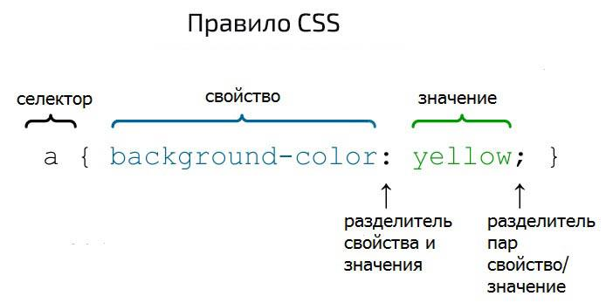
Оформление HTML-страницы

Slide 42
Стилизация текста
font | Универсальное свойство, позволяющее определить все свойства шрифта за одну декларацию
font-family | Задает семейство шрифта, которое будет использоваться для оформления текста содержимого
font-size | Определяет размер шрифта.
font-size-adjust | Позволяет контролировать размер шрифта, когда первый выбранный шрифт не доступен
font-stretch | Устанавливает более широкое или узкое начертание шрифта
font-style | Устанавливает стиль начертания шрифта - обычное, курсивное или наклонное
font-variant | Определяет, как следует представлять строчные буквы - делать их все прописными уменьшенного размера или оставить без изменений
font-weight | Устанавливает насыщенность или "жирность" начертания шрифта

Slide 43
Стилизация цвета и фона
background | Короткое свойство, устанавливающее все свойства фона элемента за одну декларацию
background-attachment | Определяет, будет ли фоновое изображение зафиксировано, или оно будет прокручиваться вместе с остальным содержимым страницы
background-blend-mode | Устанавливает режим наложения фонового изображения элемента на фоны других элементов.
background-clip | Устанавливает область прорисовки фонового изображения
background-color | Определяет фоновый цвет элемента
background-image | Определяет фоновое изображение элемента
background-origin | Устанавливает область позиционирования фонового изображения
background-position | Задает начальное положение фонового изображения в пределах содержащего его элемента
background-repeat | Определяет, как будет повторяться фоновое изображение, установленное с помощью параметра background-image
background-size | Устанавливает размер фонового изображения
color | Это свойство определяет цвет текста элемента

Slide 44
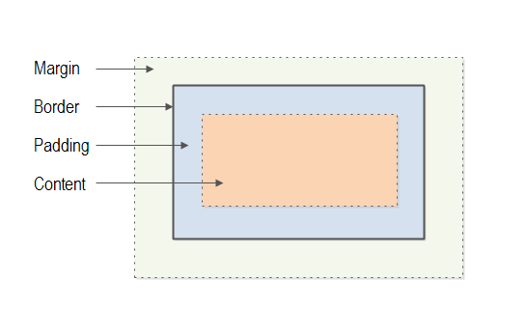
Границы и отступы блоков

Slide 45

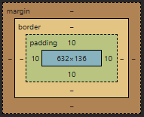
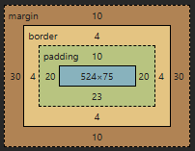
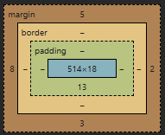
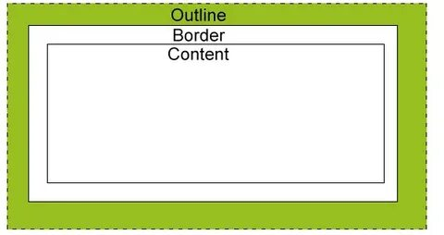
Границы и отступы блоков
<head>
<style>
.block1 {
background: red;
padding: 10px;
}
.block2 {
margin: 10px 30px;
padding: 10px 20px 23px;
border: 4px solid orange;
background: green;
}
.block3 {
background: magenta;
margin: 5px 2px 3px 8px;
padding-bottom: 13px;
}
</style>
</head>
<body>
<div class="block1">
<div class="block2">
<div class="block3">
Я карта
</div>
<div class="block3">
Я не карта
</div>
</div>
</div>
</body>

Slide 46
Система git
git clone <ссылка> — клонирование удалённого репозитория
git branch <название ветки> — создание новой ветки
git checkout <название ветки> — переключение между ветками
git add . — добавление всех файлов в индекс
git commit –m ‘<текст коммита>’ — фиксирует изменения
git push — отправка изменений в удалённый репозиторий
git pull <название ветки> — получение изменений из удалённого репозитория
Все лабораторные закидываете в новый репозиторий формата <N>_<Surname>_Web с сообщением в формате #веб_дз ФамилияИО КС-2Х ЛабX мне в лс в телеграмме (@ulf_sct)
#веб_дз СидоренкоНВ МК-20 Лаб1
https://github.com/UlfSct/1_Sidorenko_Web.git
На каждую лабораторную лучше создавать папочку с соответствующим номером внутри репозитория

Slide 47
Задание к лабораторной работе №1
Номер варианта N в журнале Реализовать одностраничный сайт, содержащий в себе:
• Минимум 3 смешных анекдота с иллюстрациями
• Описание последнего “употреблённого” контента (книга/фильм/видео на ютуб)
• Ваш личный отзыв на контент в п.2
• Минимум 3 цитаты из контента в п.2
• Расписание матчей команды РПЛ, находящейся под номером (N % 16) + 1 в турнирной таблице на данный момент на январь-февраль с итоговым счётом и временем проведения (прил. 1)
Всё содержимое тега <body> должно соответствовать семантическим нормам разметки.
В ходе выполнения данной работы обязательно использовать: списки, таблицы, изображения. Стили документа должны быть максимально минимизированы. Содержимое тега <style> должно содержать минимально 100 строчек свойств.
На текущий момент делаем всё в одном файле index.html, вынесение стилей поощряется, но не обязательно

Slide 48
Приложение 1 Турнирная таблица РПЛ
Позиция на 08.02 16:27 | Команда | Позиция на 08.02 16:27 | Команда
1 | Краснодар | 9 | Акрон
2 | Зенит | 10 | Динамо-Москва
3 | Локомотив | 11 | Ростов
4 | ПФК ЦСКА | 12 | Крылья советов
5 | Балтика | 13 | Динамо Махачкала
6 | Спартак-Москва | 14 | Пари НН
7 | Рубин | 15 | Оренбург
8 | Ахмат | 16 | Сочи

Slide 49
Приложение 2 Полезные ссылки
• Справочник HTML тегов (https://htmlbook.ru/)
• Клоунский компендиум HTML в .txt (https://github.com/UlfSct/html-compendium_RU)
• Справочник CSS свойств (https://basicweb.ru/css/css_ref.php)
• Удобное визуальное представление CSS свойств (http://xahlee.info/js/css_index.html)
• Лучшая документация по вебу в целом (https://developer.mozilla.org/ru/)

Slide 50
СПАСИБО ЗА ВНИМАНИЕ

